Slide 1
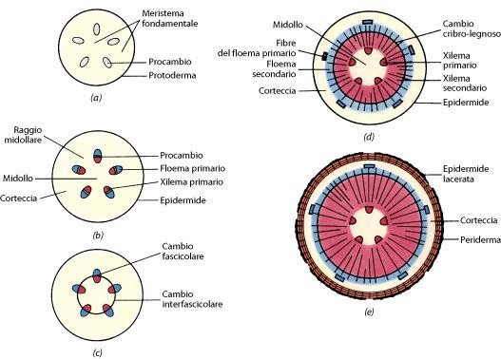


Slide 2
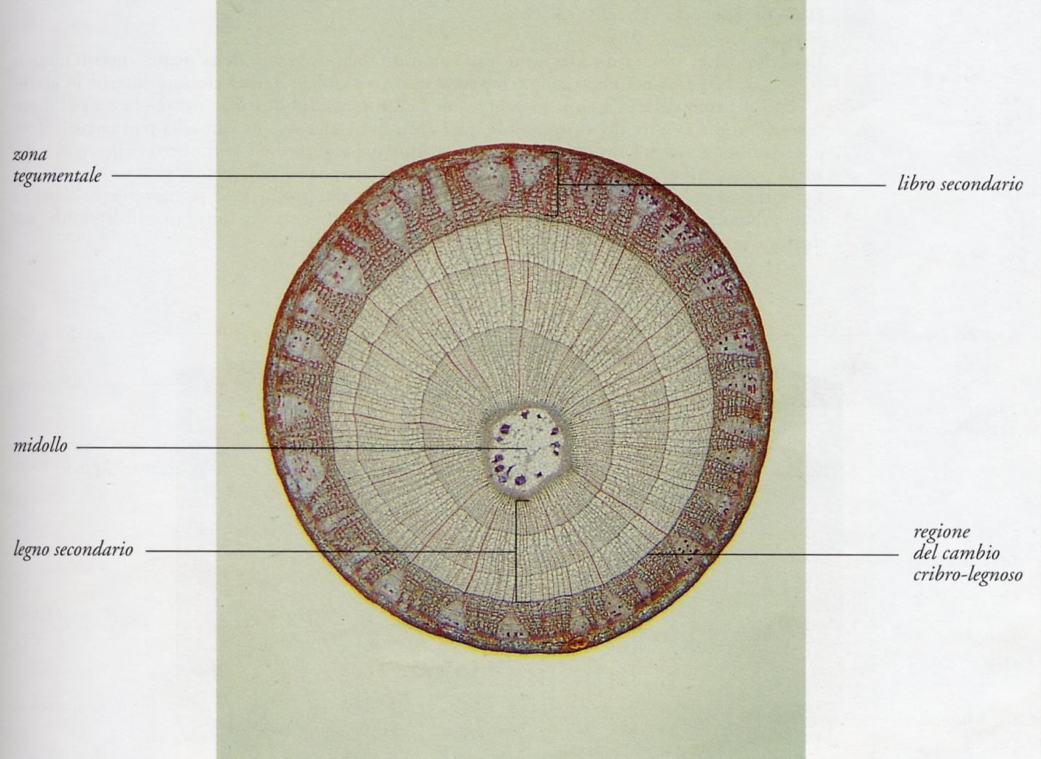
(epidermide, periderma)
zona corticale
raggi midollari (parenchimatici)
Sez. trasversale fusto di tiglio

Slide 3
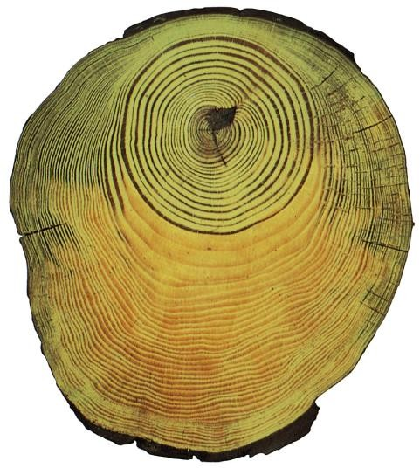
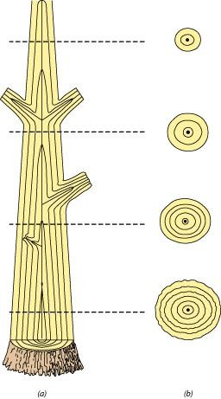
Alle nostre latitudini i cambi hanno attività stagionale….

Slide 4
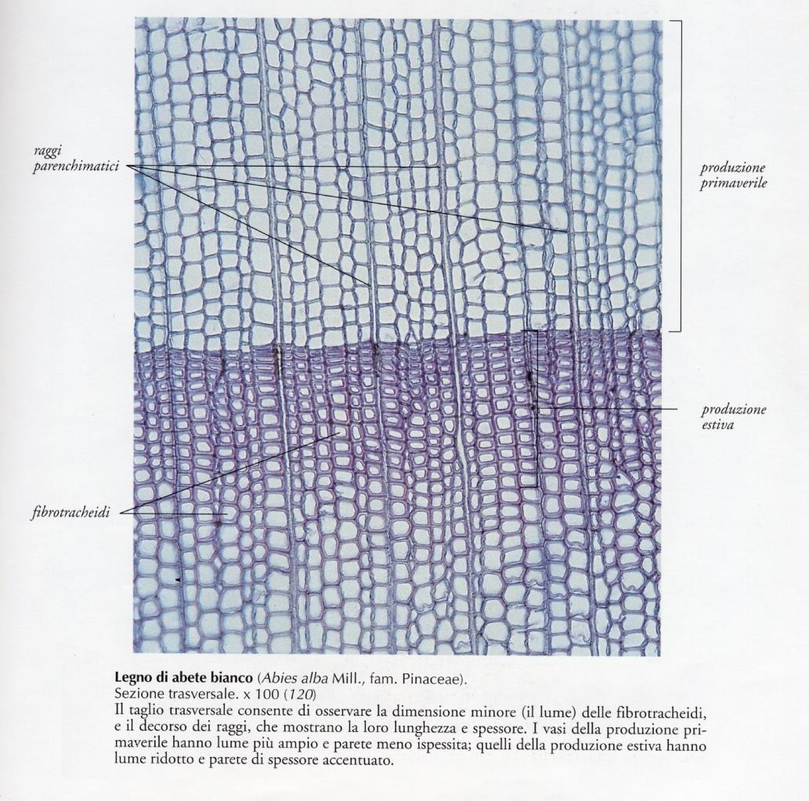
legno primaverile anno successivo
pausa invernale legno estivo
legno primaverile

Slide 5
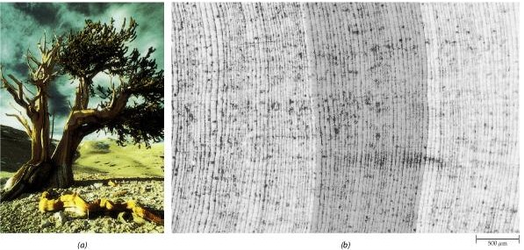
XILEMA SECONDARIO o LEGNO: La DENDROCRONOLOGIA

Slide 6
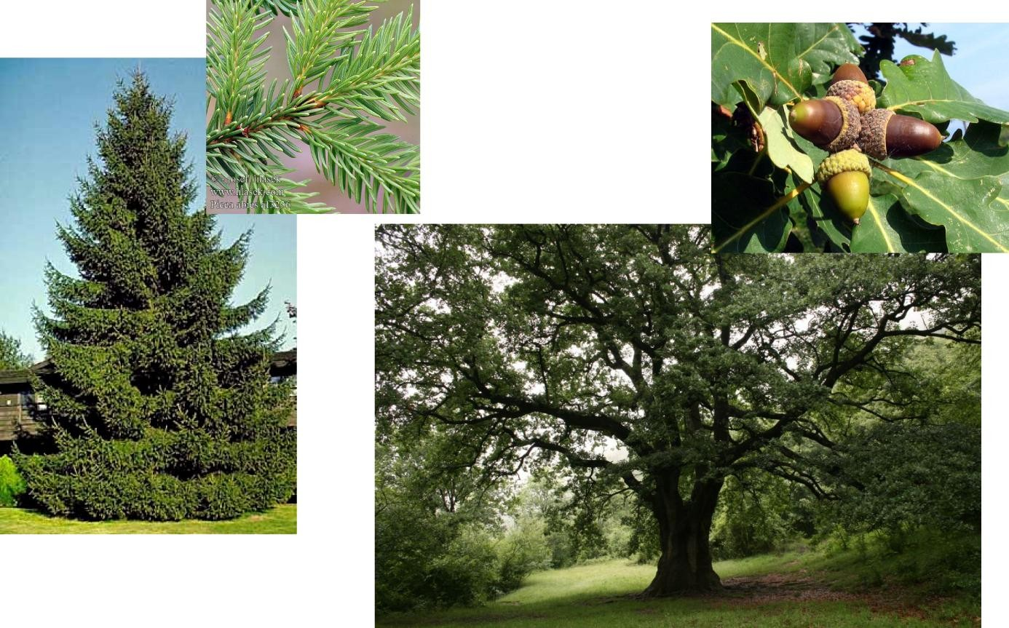
(XILEMA SECONDARIO o) LEGNO
Gimnosperme:
legno OMOXILO
Angiosperme dicotiledoni:
legno ETEROXILO

Slide 7
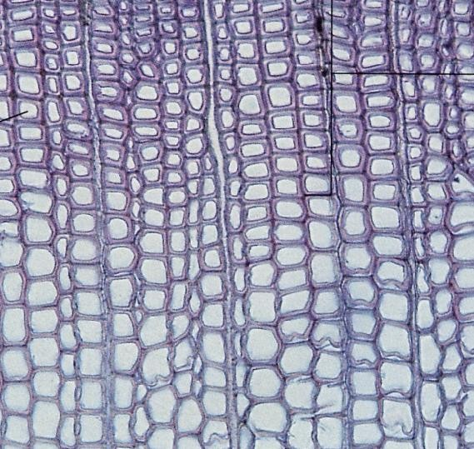
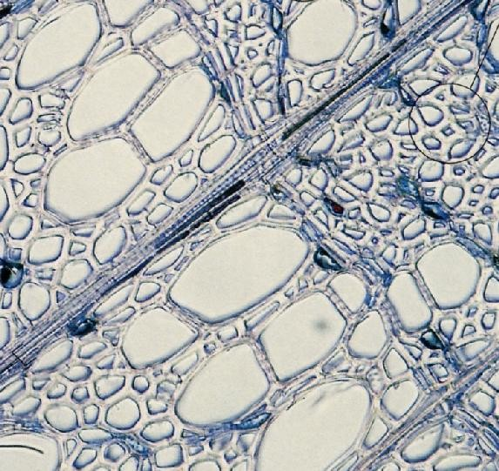
(XILEMA SECONDARIO o) LEGNO
Legno OMOXILO:
formato da sole fibrotracheidi;
raggi midollari uniseriati
Legno ETEROXILO:
formato da trachee, tracheidi; fibre;
parenchima del legno;
raggi midollari uni- e pluriseriati

Slide 8
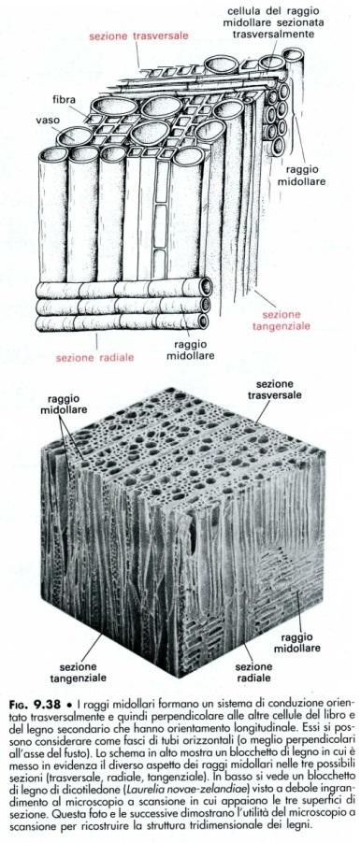
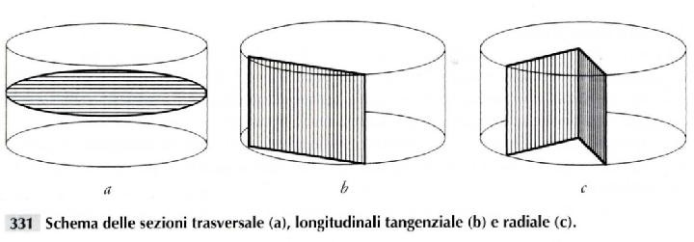
Per capire le caratteristiche del legno utilizzando un microscopio ottico sono necessari 3 tipi di sezioni:
trasversale
longitudinale tangenziale
longitudinale radiale
Combinando insieme le informazioni provenienti da ciascun tipo di sezione si può comprendere l’aspetto tridimensionale di un legno

Slide 9
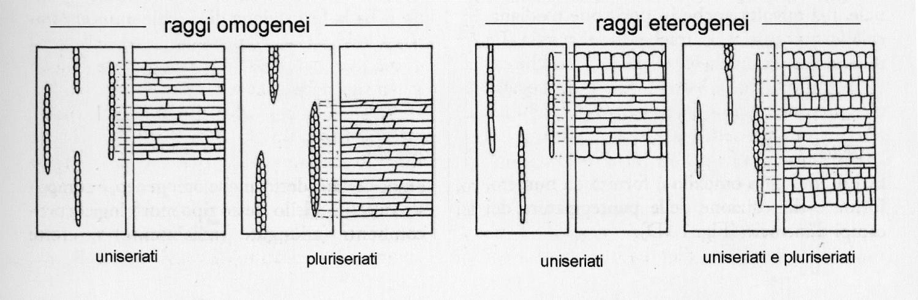
Raggi midollari del LEGNO
sez. longitudinale tangenziale
sez. longitudinale radiale

Slide 10
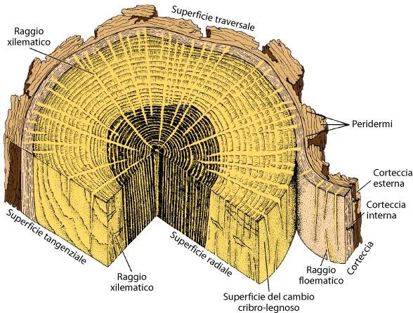
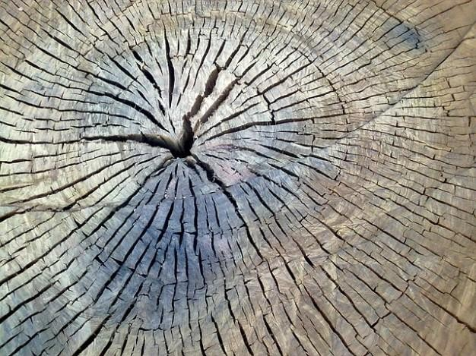
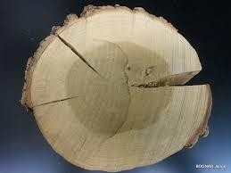

Slide 11
(XILEMA SECONDARIO o) LEGNO OMOXILO

Slide 12
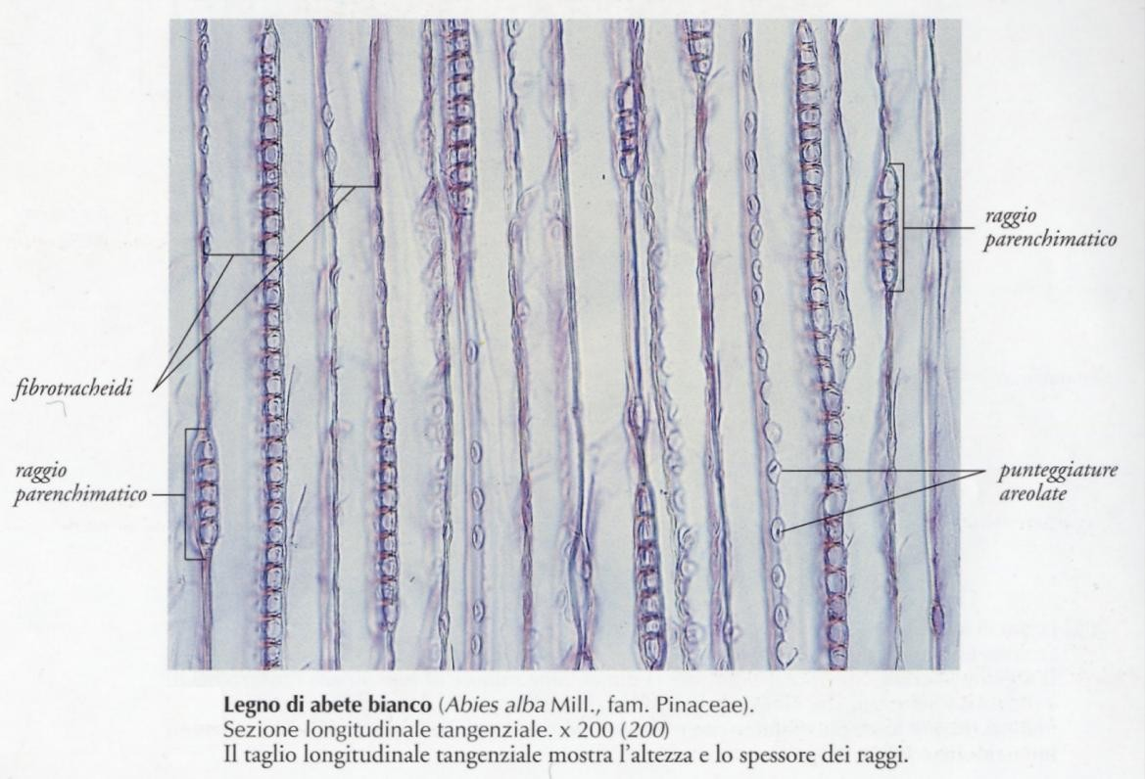
(XILEMA SECONDARIO o) LEGNO OMOXILO

Slide 13
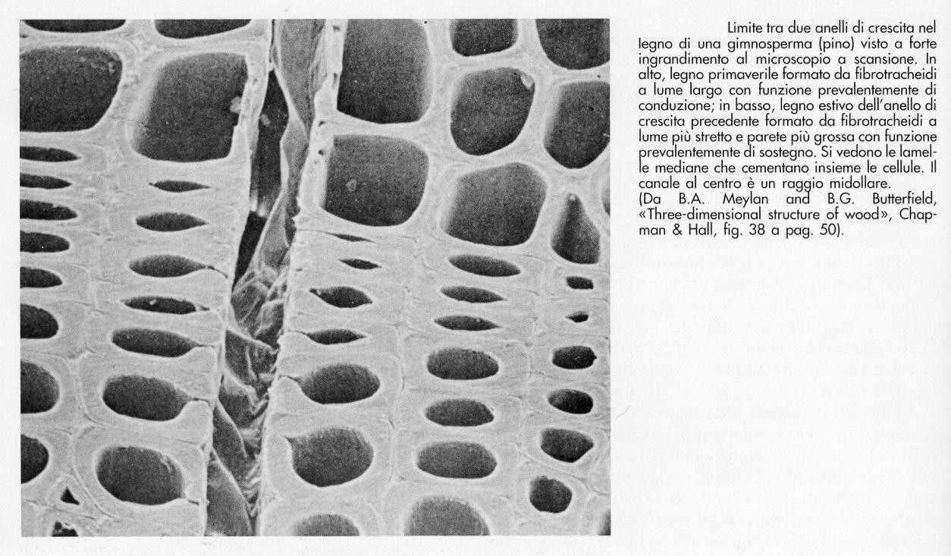
(XILEMA SECONDARIO o) LEGNO OMOXILO

Slide 14
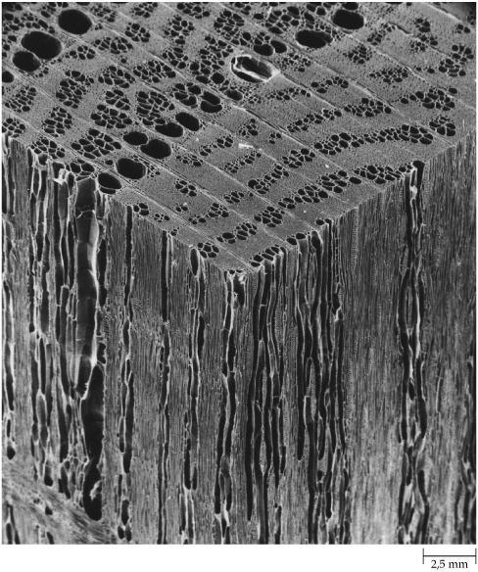
(XILEMA SECONDARIO o) LEGNO ETEROXILO

Slide 15
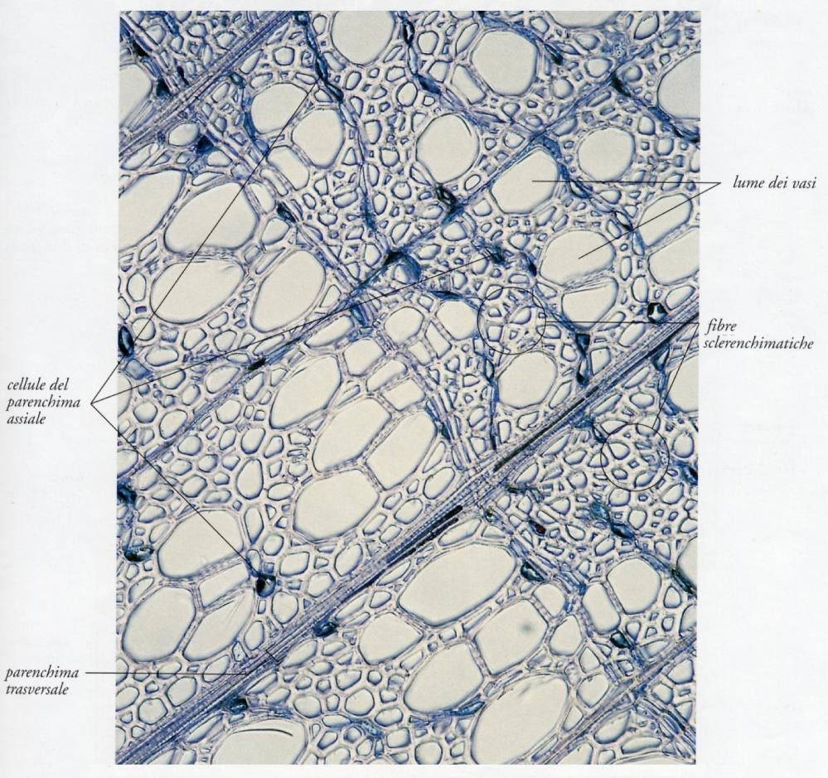
(XILEMA SECONDARIO o) LEGNO ETEROXILO
Vasi
Fibre
Parenchima:
cellule del legno (sistema assiale)
raggi midollari (sistema radiale)
Tanti tipi di legno, distinti in base a vari elementi, ad es.:
tipi di vasi
raggi midollari
distribuzione dei vasi all’interno di ogni singolo anello di crescita (porosità)
distribuzione delle cellule parenchimatiche
proporzioni di vasi, fibre e parenchima (durezza)
….
Sezione trasversale

Slide 16
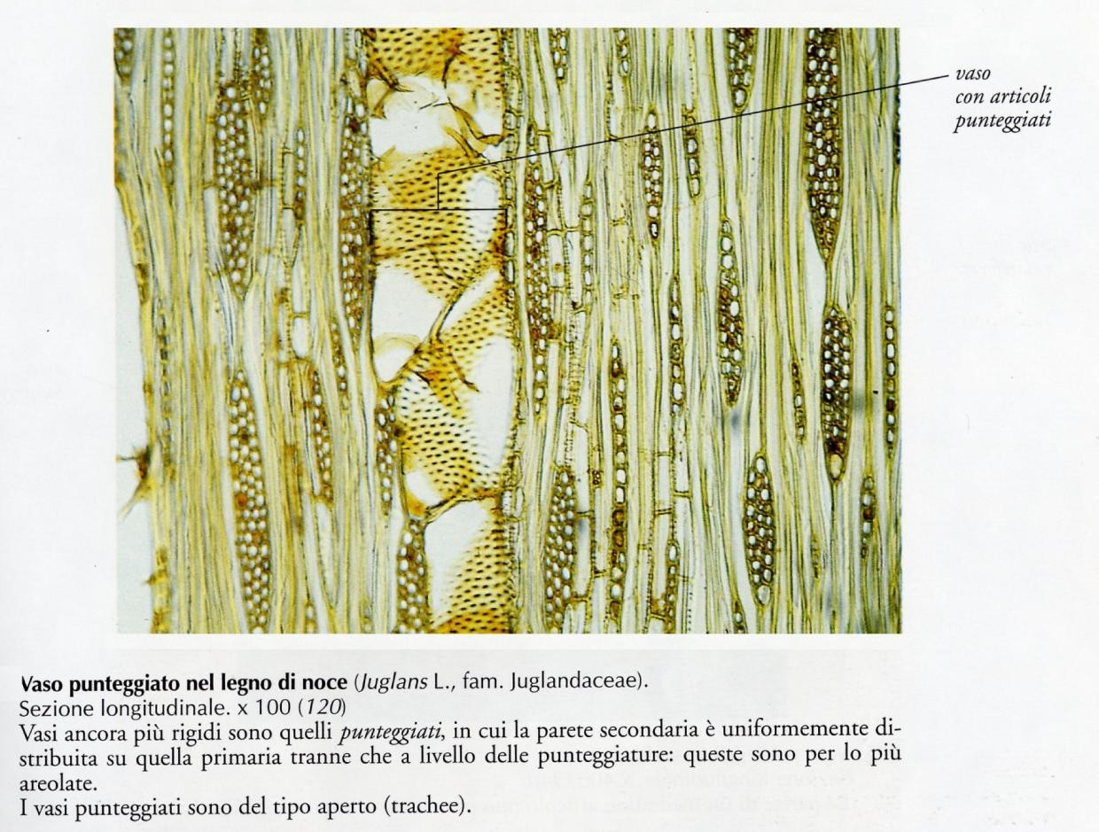
(XILEMA SECONDARIO o) LEGNO ETEROXILO
raggio midollare pluriseriato
raggio midollare uniseriato
Sezione long. tang.

Slide 17
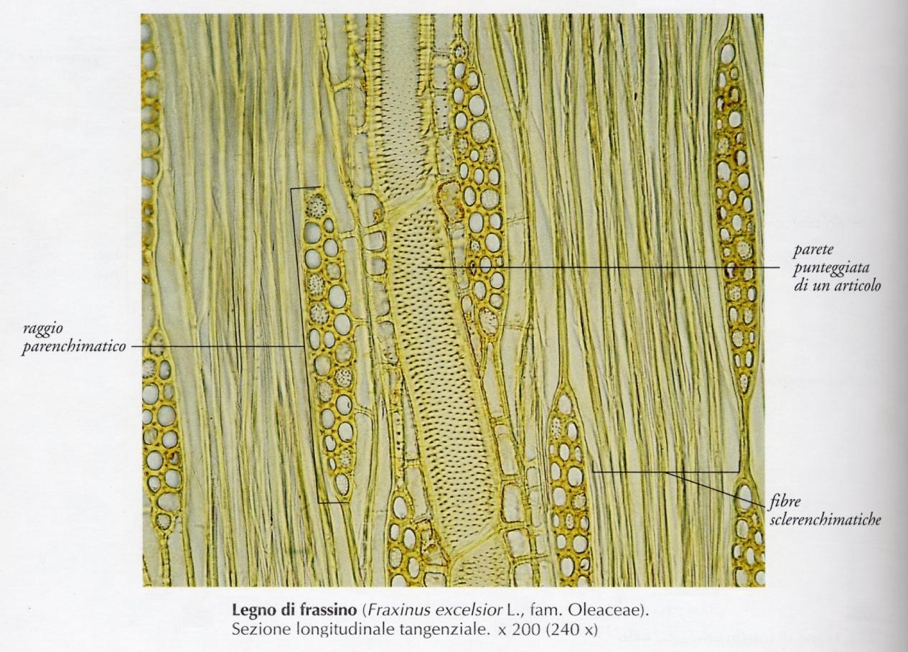
(XILEMA SECONDARIO o) LEGNO ETEROXILO
Sezione long. tang.

Slide 18
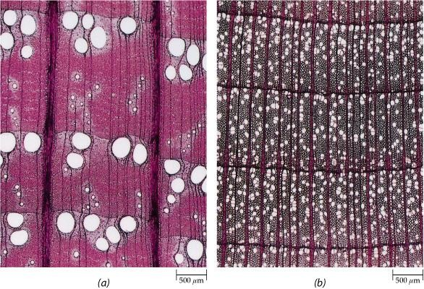
(XILEMA SECONDARIO o) LEGNO ETEROXILO
Distribuzione dei vasi all’interno di ogni singolo anello di crescita
porosità anulare
porosità diffusa

Slide 19
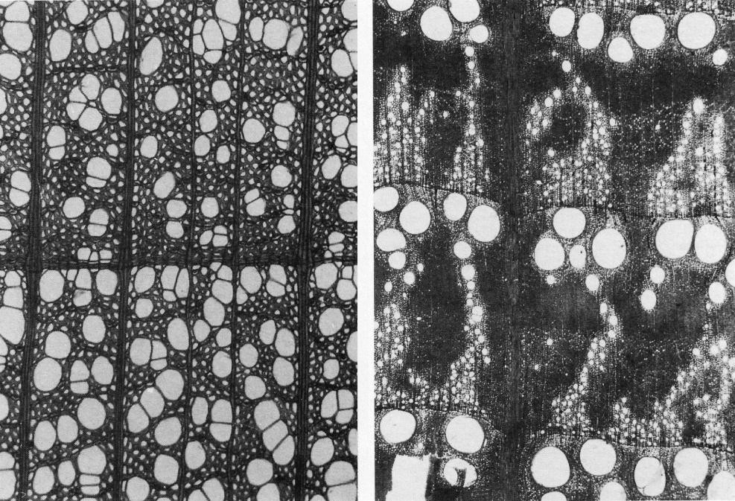
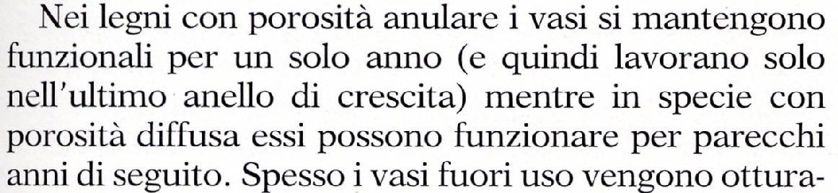
(XILEMA SECONDARIO o) LEGNO ETEROXILO

Slide 20
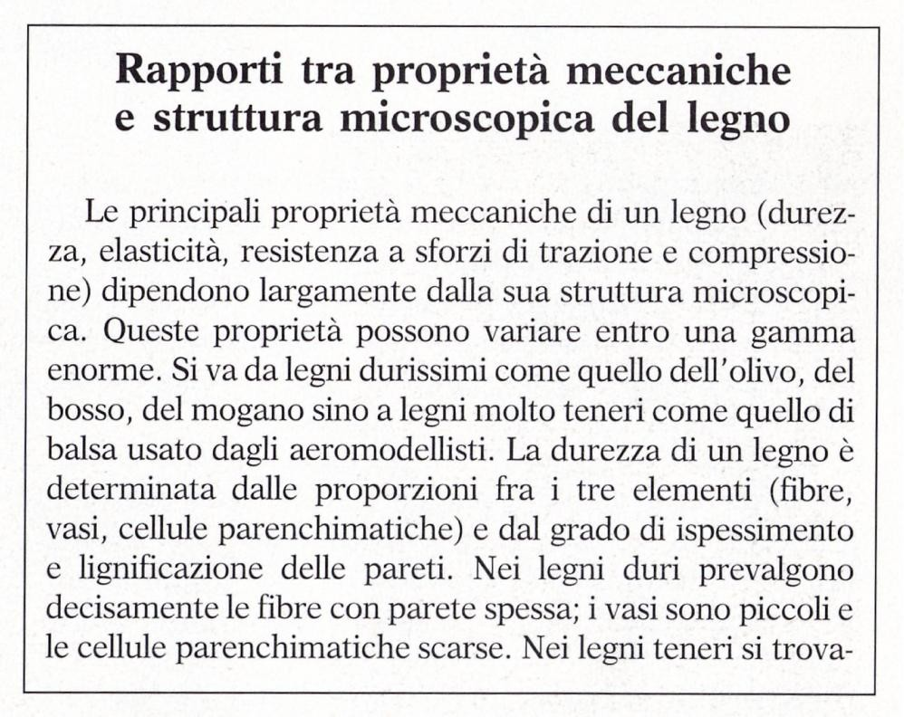
Durezza del legno: determinata dalle proporzioni fra i 3 tipi di cellule e grado di ispessimento e lignificazione delle pareti
Legni duri (es. bosso, olivo)
prevalgono le fibre con parete grossa
vasi piccoli
cell. parenchimatiche scarse
Legni teneri (salice, pioppo)
molti vasi molto grandi
fibre con pareti piuttosto sottili
abbondanti cellule parenchimatiche, con
pareti sottili e poco lignificate

Slide 21
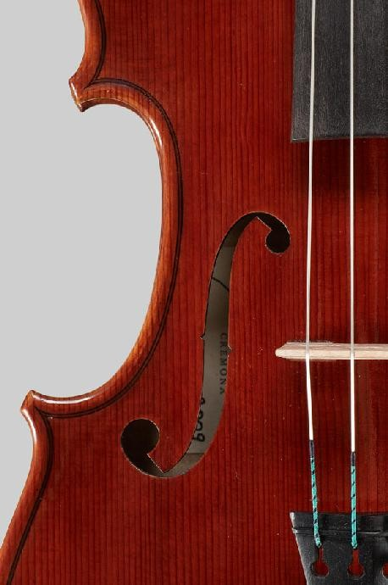
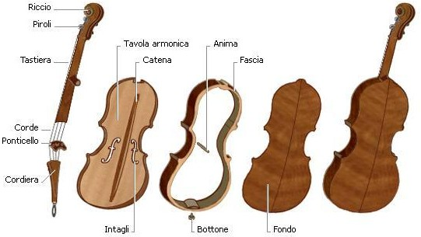
I legni di cui è composto il violino rivestono un'importanza fondamentale per la sonorità dello strumento. Il tipo di legno utilizzato oggi dai liutai per la costruzione del violino è rimasto identico a quello usato ai tempi di Amati. L'esperienza secolare ha delimitato le essenze di legno da impiegare.
Abete rosso delle Dolomiti – per la tavola armonica, la catena interna e l’anima;
Acero di monte dei Balcani – per il fondo, il manico, il cavigliere con riccio e il ponticello;
Ebano – per la tastiera, la montatura e il filetto;
Ciliegio – per il filetto
Palissandro – per la montatura (o “cordiera”);
Platano – a volte per il ponticello;
Bosso, Pero – per i piroli o bischeri.

Slide 22
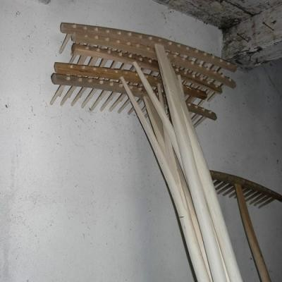
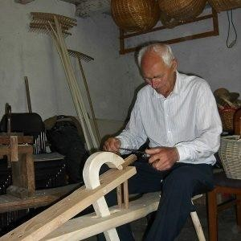
Valli del Natisone. Il piccolo paese di Tercimonte era molto noto fino a pochi decenni fa per la produzione dei rastrelli.
Ogni parte del rastrello era costruita utilizzando il legno di specie diverse.
Per il pettine il legno migliore era il noce, ma se ne usavano anche altri.
Il manico era di nocciolo
I denti, che risultavano duri come il ferro, erano di corniolo (legno duro e resistente).

Slide 23
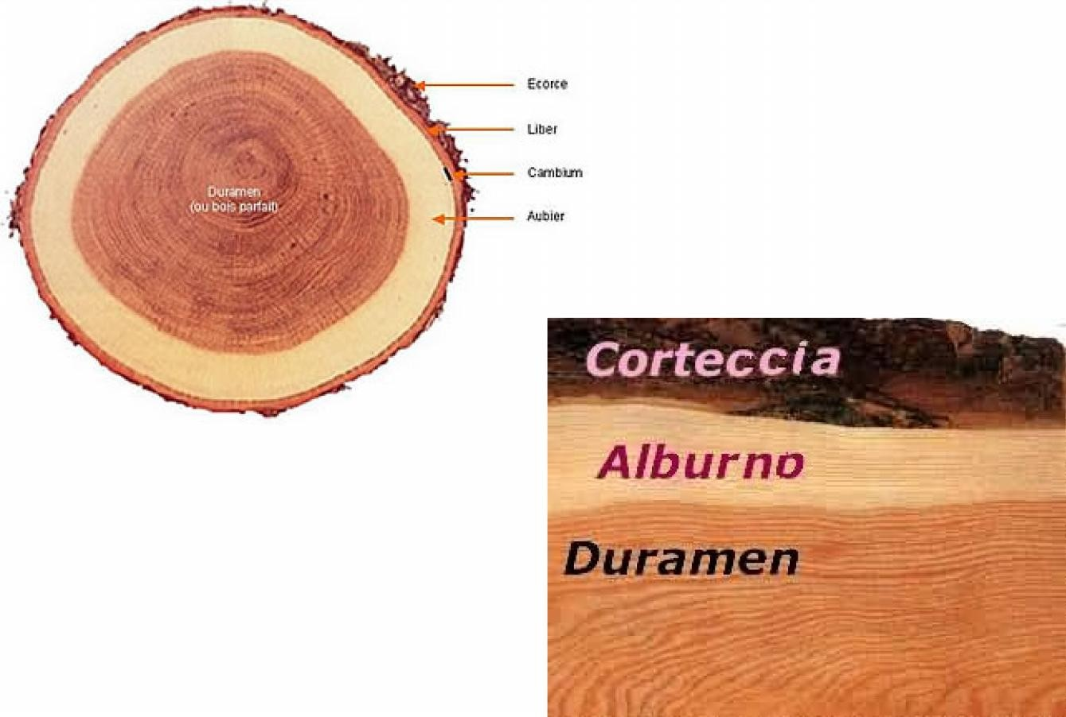
XILEMA SECONDARIO o LEGNO

Slide 24
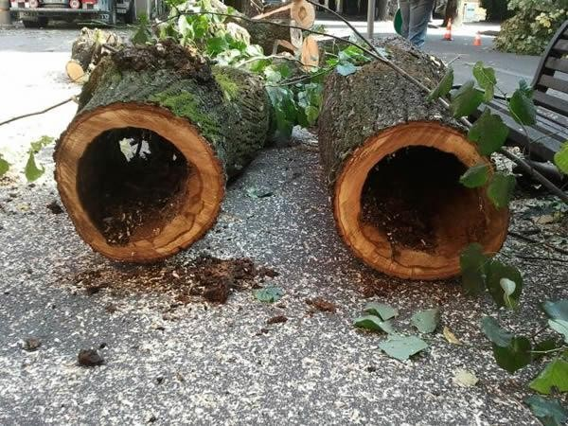

Slide 25
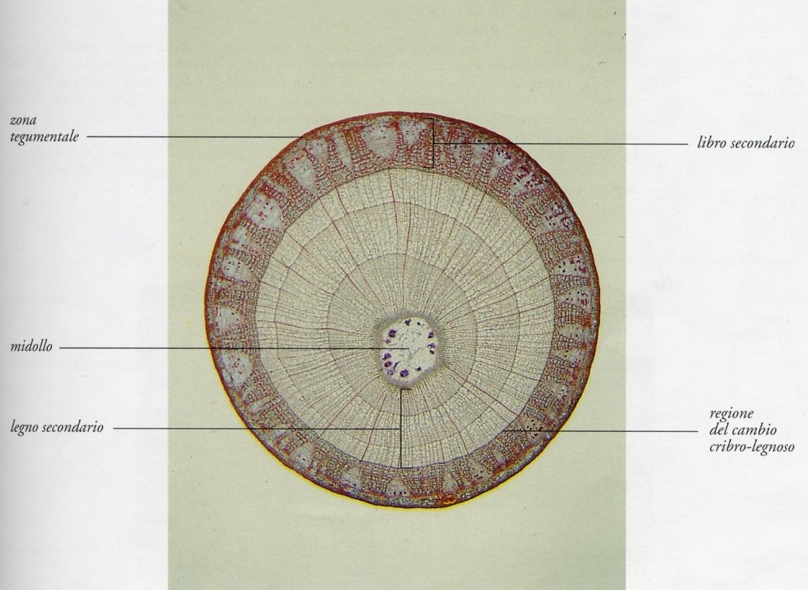
(FLOEMA SECONDARIO o) LIBRO

Slide 26
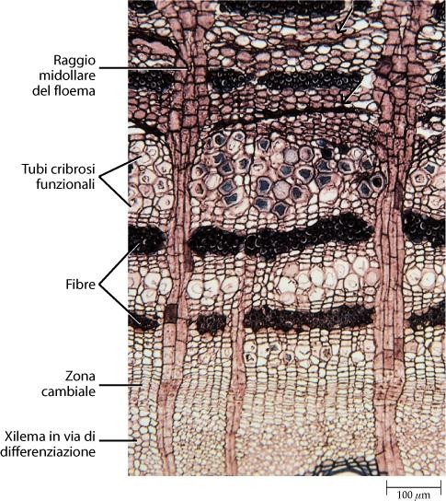
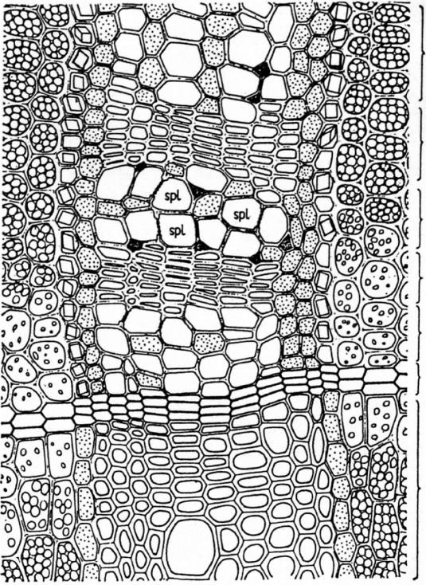
(FLOEMA SECONDARIO o) LIBRO

Slide 27
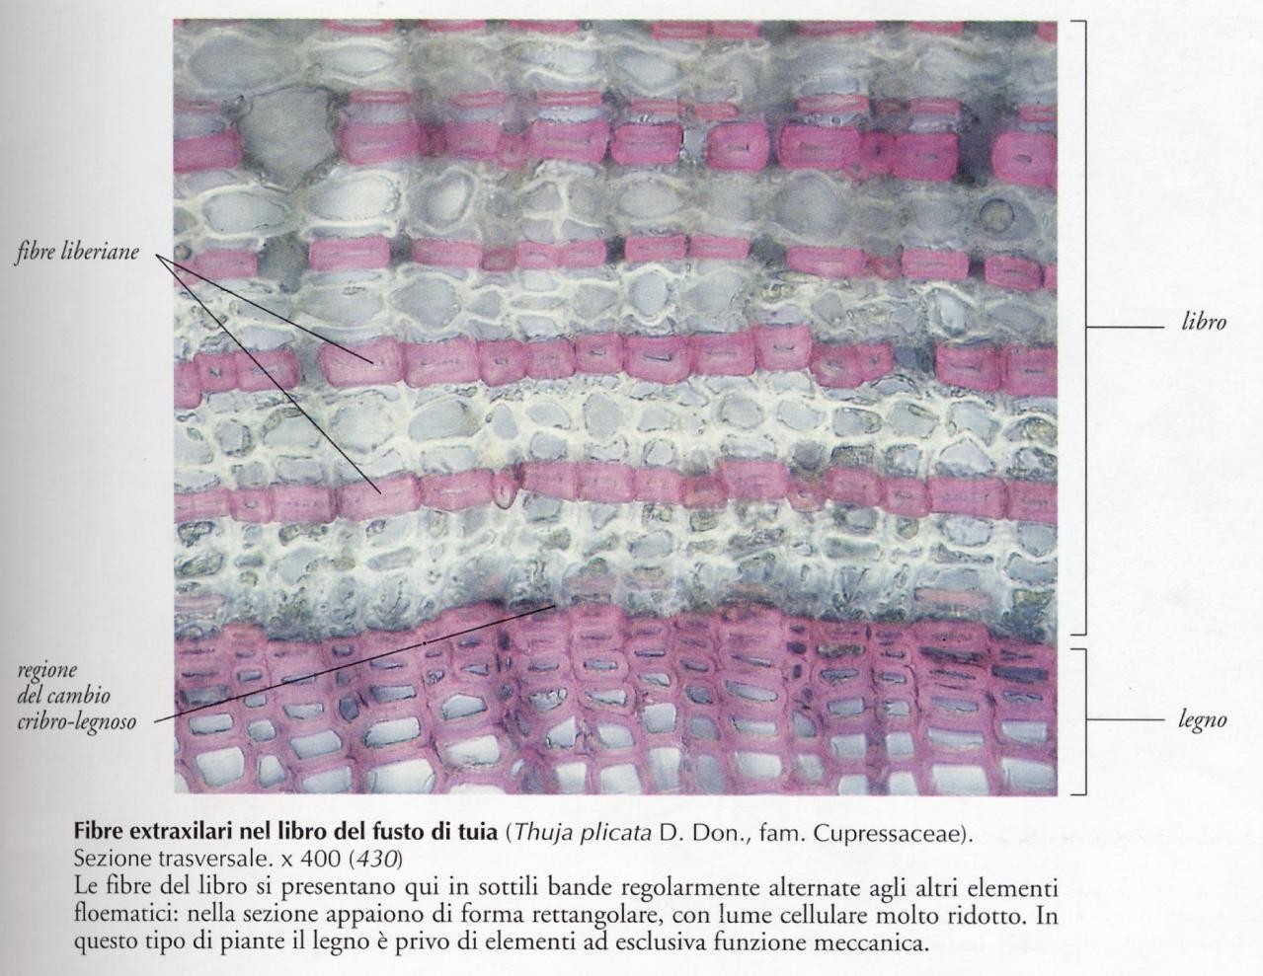
(FLOEMA SECONDARIO o) LIBRO

Slide 28
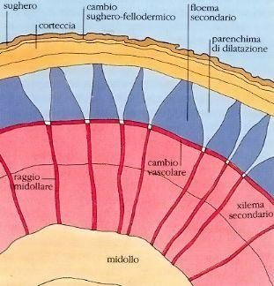
PARENCHIMA DI DILATAZIONE
Nei primi anni, a causa della mancata crescita del libro più vecchio (e quindi più esterno) e della sua lacerazione, si vengono a creare degli spazi che vengono occupati da cellule parenchimatiche proliferanti direttamente dai raggi midollari. Si formano così delle caratteristiche isole triangolari di PARENCHIMA DI
DILATAZIONE frapposte al libro.

Slide 29
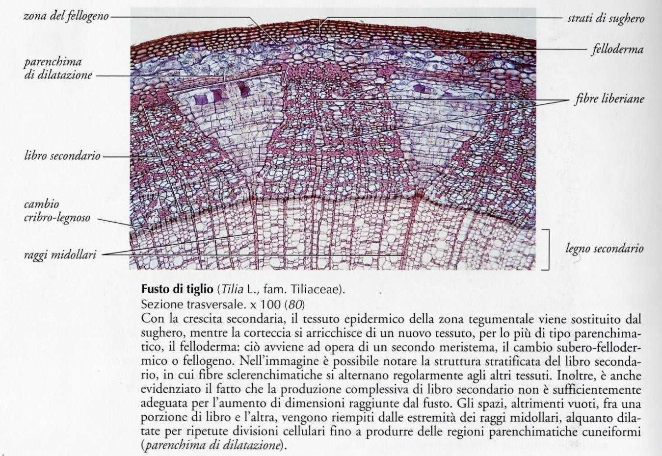
PARENCHIMA DI DILATAZIONE

Slide 30
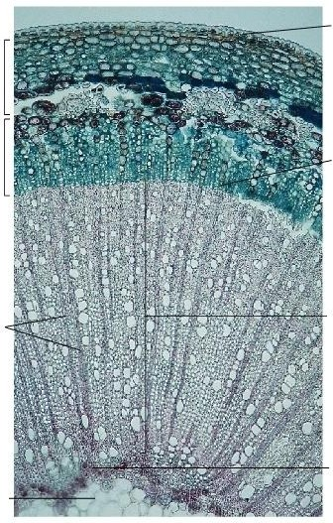
epidermide
corteccia
libro (floema secondario)
cambio cribro-vascolare
legno
(xilema secondario)
raggi midollari
residui dello xilema primario
midollo
Fusto di pruno (Prunus sp.) in struttura secondaria nel primo anno di attività del cambio cribro- vascolare.
In questo giovane fusto non appaiono ancora i segni dell’attività del fellogeno nella zona corticale, che può essere notevolmente ritardata rispetto all’inizio dell’attività del cambio cribro-vascolare

Slide 31
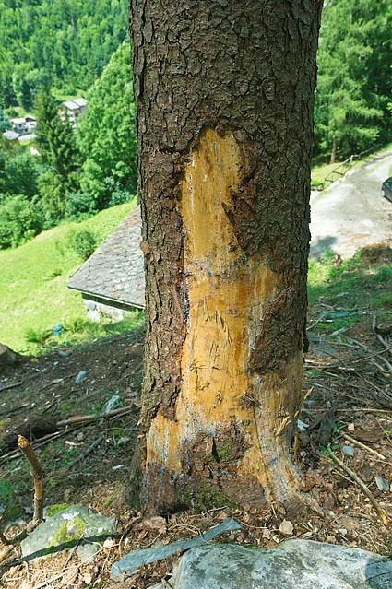

Slide 32
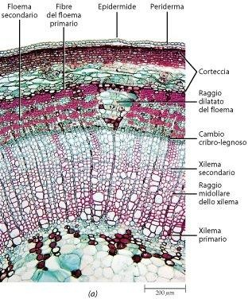
S O M M A R I O

Slide 33
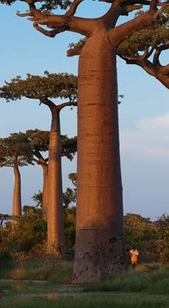
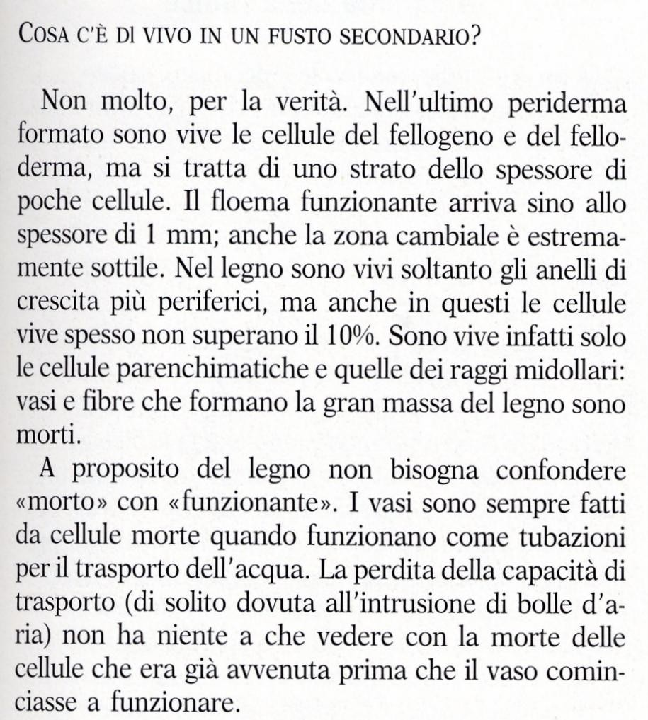

Slide 34
FUSTO NELLE MONOCOTILEDONI
Casi particolari:
il CULMO delle Graminaceae (Poaceae) et al.
lo STIPITE delle Palme
il fusto delle Dracene

Slide 35
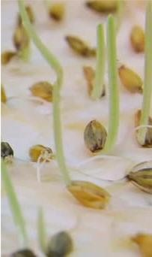
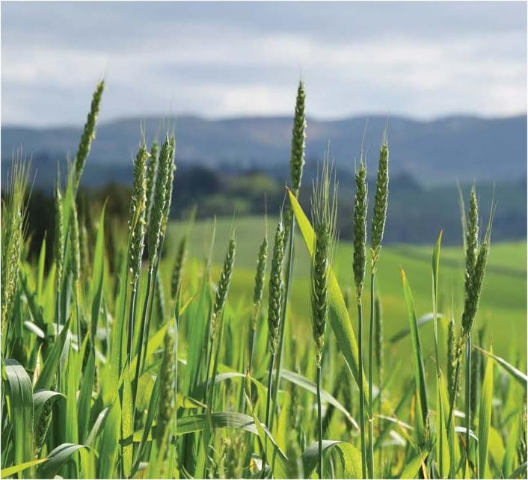
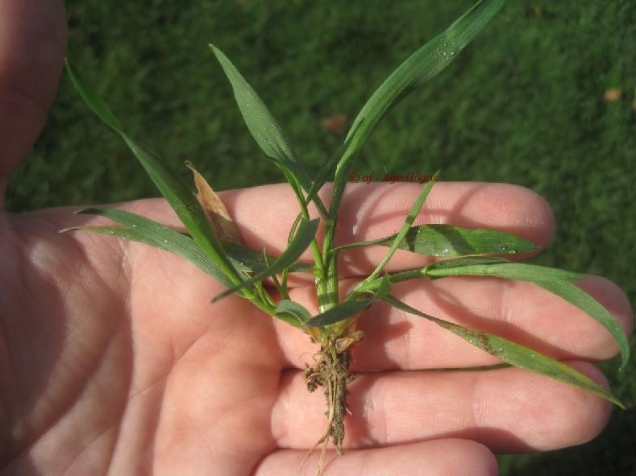
il CULMO delle Graminaceae (Poaceae) et al.

Slide 36
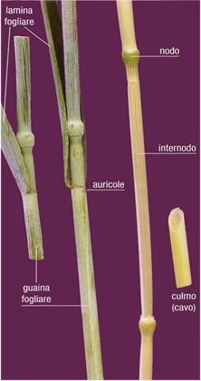
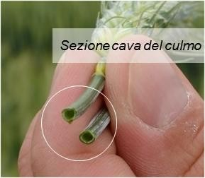
zona dell’internodo

Slide 37
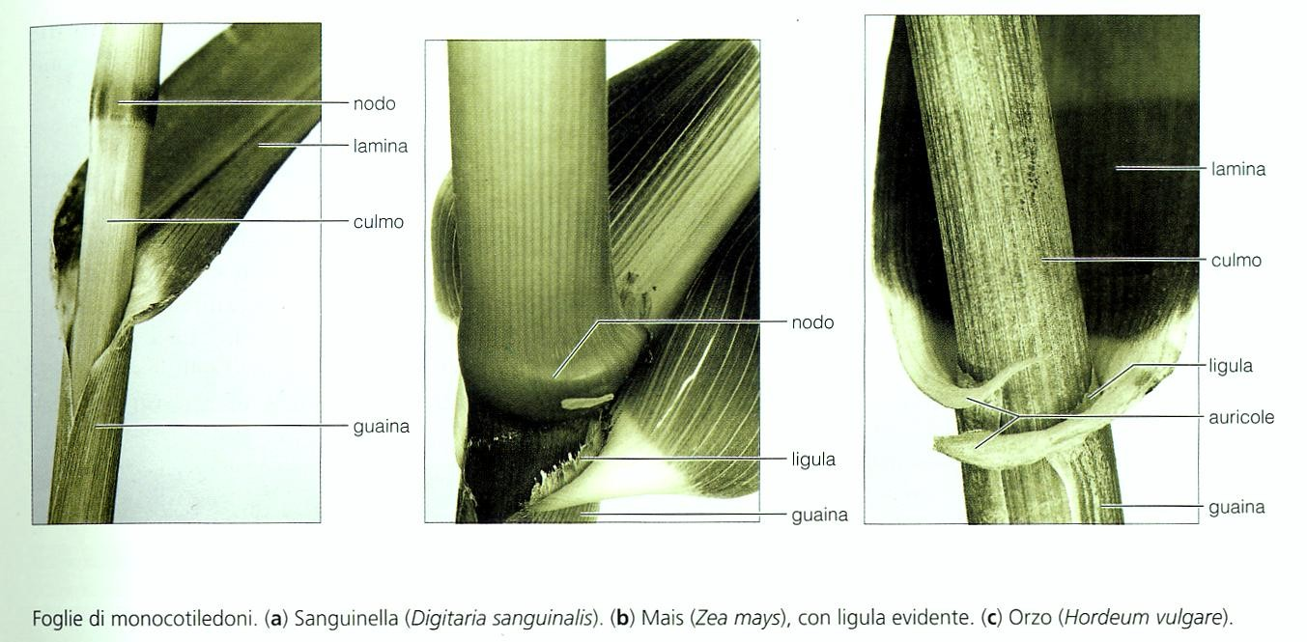
Foglie di monocotiledoni: nervature parallele

Slide 38
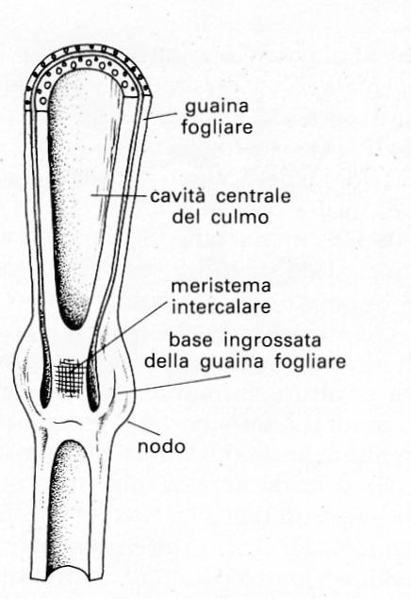
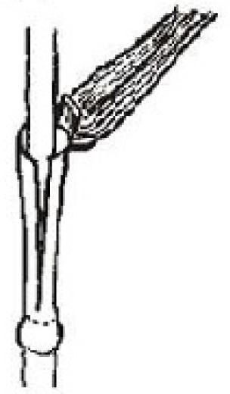

Slide 39

sezione trasversale nella zona dell’internodo: fasci conduttori (chiusi) disposti su 2 file

Slide 40


Nodi: fusto pieno
Meristemi intercalari (residui): gruppi di cellule meristematiche che derivano dal meristema apicale, generalmente poco numerose, che mantengono la capacità di dividersi e sono localizzati tra i tessuti definitivi dell’organismo.
Determinano la crescita internodale (in altezza) del culmo delle Poacee

Slide 41

Poaceae “monstre”: i bambù
I bambù sono piante sempreverde, originarie delle regioni tropicali e sub-tropicali, per lo più dell'Estremo Oriente (Cina
e Giappone), che crescono spontanee anche in Africa, Oceania e America.
Appartengono alla famiglia delle Poaceae (Graminaceae), con più di 75 generi e oltre 1200 specie.
Molte specie raggiungono la maturità dopo 5 anni, e molte sono monocarpiche.

Slide 42



Sono tra le piante con il ritmo di crescita più rapido al mondo: sino a 120 cm nell’arco di 24 ore.

Slide 43


Alcune specie giganti possono arrivare sino a 15-20 metri; la più alta di tutte, Dendrocalamus giganteus, può raggiungere i 40 metri in altezza, con un diametro medio di 30 cm alla base del culmo (il fusto cavo).

Slide 44


Slide 45


MONOCOTILEDONI PSEUDO-
ARBOREE

Slide 46

ATACTOSTELE
Nelle Monocotiledoni……….

Slide 47


Slide 48

Alcune palme raggiungono altezze considerevoli, con «fusti» (detti «stipiti») alti anche 50 metri.
Ciò avviene senza accrescimento secondario in spessore, grazie ad un accrescimento diametrale di tipo primario, che porta ad una dilatazione importante della zona posta immediatamente sotto il meristema apicale.
Tale crescita può determinare la formazione di un apice depresso di forma discoidale, del diametro di diversi decimetri, pari cioè al diametro dello
«stipite» che si manterrà tale negli anni, indifferente al passare degli anni.
Non c’è accrescimento secondario in spessore, tanto più che in genere non ci sono ramificazioni laterali.

Slide 49


Slide 50


Slide 51



Slide 52



Slide 53

Un ulteriore modello alternativo è presente in un gruppo di piante (sub-)tropicali, le Dracene.
Dracaena draco, Tenerife
3Th - Biologia vegetale – AA 2022-2023

Slide 54


Dracaena cinnabari,
Socotra
3Th - Biologia vegetale – AA 2022-2023

Slide 55

3Th - Biologia vegetale – AA 2022-2023

